Slide 1
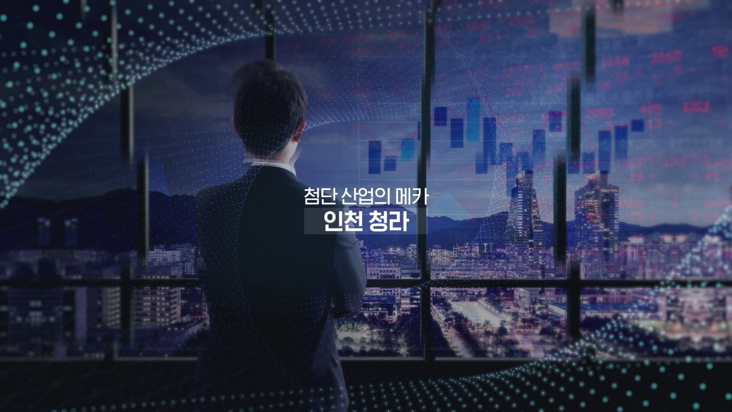
210326_fin_Tiamo_CL_30sec 기준
0001 자막 수정
첨단 산업의 메카 -> 1.첨단 산업의 클러스터
2.첨단 산업의 집결지

